Slide 1
益丰大药房会员分析报告
2019年7月

Slide 2

目录
1
概述
2
会员现状
3
会员分析
4
品类及门店分析

Slide 3





概述
门店员工（POS）注册占比降低，线上注册正在逐渐成为主流。
青年会员人群基数大、消费低，偏好非处方药、保健食品。
重点结论
中年会员消费多、消费高，重点输出价值。老年人偏好处方药、中药。
咽喉炎患者人群基数最大，糖尿病患者人均年产值最大。
中小店重点关注会员的黏性提升，大店重点关注会员产值提升。

Slide 4
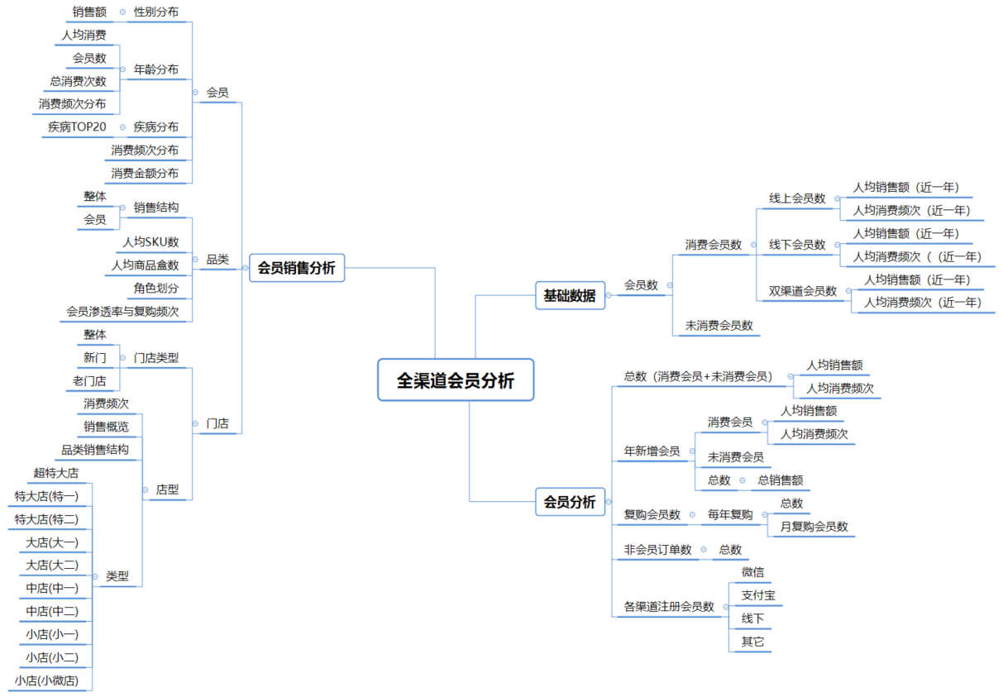
概述
全渠道会员分析
基础数据
会员销售分析
会员分析

Slide 5
名词定义
名称 | 释义 | 备注
顾客 | 开卡或有消费的自然人
非会员 | 未开卡但有消费的顾客
会员 | 已开卡的顾客
消费会员 | 在门店或者线上销售渠道有交易行为的会员
未消费会员 | 同时在门店和线上渠道都没有交易行为的会员
线下消费会员 | 只在门店产生过交易行为的会员
线上消费会员 | 只在线上各销售渠道产生过交易行为的会员
全渠道消费会员 | 同时在门店与线上销售渠道产生过交易行为的会员
门店员工（POS）注册会员 | 在门店通过员工在POS端帮忙注册的会员
线上注册会员 | 通过微信、支付宝、小程序等自主注册的会员
年新增订单 | 自然年中年新增会员与非会员产生的订单
年新增会员 | 自然年中新开卡的顾客
新门店 | 自然年或某个约束时间段内新开业的门店 | 含重新迁址店
老门店 | 在当前自然年或某个约束时间段之前开业的门店
年复购率 | 在上一个自然年购买过的会员本自然年还会购买的比率
品类渗透率 | 当前自然年购买过该品类的人数/当前自然年总购买人数

Slide 6
口径定义
口径名称 | 口径内容 | 备注
消费计算口径 | 1、过滤掉积分兑换订单及订金订单 2、过滤服务性商品及行政赠品 3、剔除塑料袋等商品
门店计算口径 | 1、过滤掉收购加盟门店 2、过滤掉上海医保门店 3、过滤掉当前关停门店 4、过滤掉开业时间在20190601之后门店 | 5-11页数据只进行该项口径第4点过滤，其他数据进行所有过滤

Slide 7

会员现状
2665万
1969万
696万
总会员数
消费会员数
未消费会员数
1946万
17万
5.7万
线下消费会员数
线上消费会员数
全渠道消费会员数
会员数
人均销售额
人均消费次数
线下
1946万
448
5.4
线上
17万
447
1.9
全渠道
5.7万
1496
14.4
数据时间区间为20140101-20190601，人均相关数据时间范围为20180601-20190601。
线上消费主要渠道为杏仁、联合医生、O2O微信商城、恒修堂医馆、支付宝商城、益丰精选等，京东、饿了么、美团等消费数据未有会员标识，不进入统计。

Slide 8
会员分析——订单
非会员转化仍然具有较大潜力
非会员向会员的转化，有利于公司了解并运营顾客，增加顾客对公司的黏性，并提升顾客客单价。加强非会员订单向会员订单的转化是公司会员精细化运营的第一步
订单：去年非会员订单转化为会员的订单的转化率为28.5%，相比之下今年非会员订单转化为会员订单的转化率为20.2%
客单价：年新增会员的客单价格是非会员客单价的1.85倍
转化率=年新增会员订单数/（年新增会员订单数+非会员订单数）
* 数据时间区间为20180101-20190601。
Notes:
1、会员订单与非会员订单

Slide 9
会员分析——年新增会员
年新增会员数量与销售高速增长，人均消费频数逐年下滑
增长：年新增会员消费人数平均每年增长17.4% ，销售额平均每年增长14%
人均：年新增会员人均销售额平均每年降低11元，人均消费频次平均每年下降0.25次
* 数据时间区间为20160101-20181231。

Slide 10
会员分析——年复购会员
会员年复购率增长趋于平稳，人均消费频次持续下滑
年复购：年复购率2018较2017下降2%，年复购会员人数平均每年增长125万
人均：年复购会员人均销售额2018较2017下降21元，人均消费频次2018较2017下降0.3次
* 数据时间区间为20160101-20181231。

Slide 11
会员分析——注册渠道
门店员工（POS）注册占比降低，线上注册正在逐渐成为主流
POS：2019年较2018通过门店员工注册渠道新增会员占比降低15%
线上：2019年支付宝占比42%，较2018年提升18%，增速快
其它： 2019较2018其它渠道新增会员数占比下降近1%，2019年新增会员中杏仁与会员小程序占比达66%
*数据时间区间为20180101-20190601。

Slide 12
会员分析——性别
总体来说，女性会员比男性会员年消费人数多，男性会员比女性会员人均年产值高
产值：男性会员平均年产值比女性会员高20元，但差距逐年缩小
会员数：女性年消费会员数比男性年消费会员数高13.5%
*数据时间区间为20160101-20181231，数据不包含加盟店、收购店、关停店。

Slide 13
会员分析——年龄（1）
青年会员人群基数大、消费低，重点提升黏性；中年会员消费多、消费高，重点提升产值
主力：中年是会员主力军，会员人均消费额与消费频次高，年龄段体现在45-55岁
潜力：青年是会员潜力股，会员数与消费频次都高，年龄段体现在30-45岁
潜力
主力
*数据时间区间为20160101-20181231，数据不包含加盟店、收购店、关停店。

Slide 14
会员分析——年龄（2）
留存：低龄段留存较低，20-25岁消费1次会员占比超50%
黏性：用户黏性随年龄增大而增加，在75-80岁达到峰值
31%
*数据时间区间为20160101-20181231，数据不包含加盟店、收购店、关停店。

Slide 15
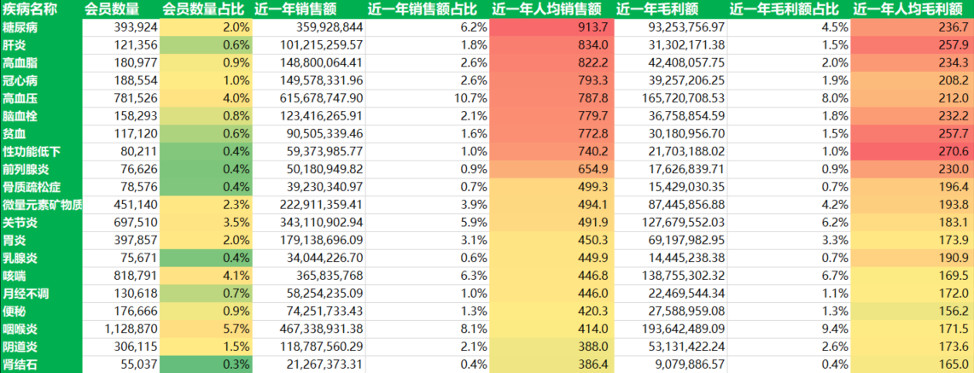
会员分析——疾病
咽喉炎人群基数最大，糖尿病人均年产值最大
会员占比：咽喉类会员数量占比最高达到5.7%，会员数量达到112万
近一年销售额：高血压的近一年销售额占比最高达到10.7%，近一年人均销售额糖尿病最高达到913
近一年毛利额：咽喉炎近一年毛利额占比最高达到9.4%，近一年人均毛利额性功能低下最高达到270
*数据时间区间为20180601-20190601，数据不包含加盟店、收购店、关停店。

Slide 16
会员分析——消费金额与频次
消费会员中50%的会员年消费频次低于3次，年消费额低于200
频次：34%的会员为一年仅1次消费，49%的会员一年消费小于3次
金额：会员消费200元以内的占比近55%，500元以内的占比75%
*数据时间区间为20180601-20190601，数据不包含加盟店、收购店、关停店。

Slide 17
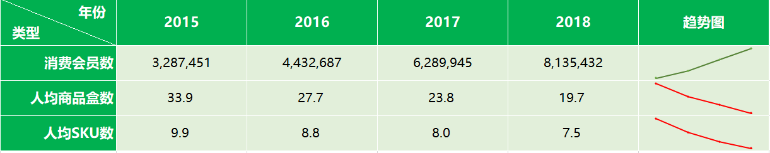
会员分析——消费商品
消费会员逐年上升的同时人均商品盒数与人均SKU数逐年下降，需重点关注会员消费商品的运营
消费会员人均商品盒数与人均SKU数逐年下降，消费会员人均商品盒数平均每年降低3.5盒，人均SKU数平均每年降低0.6个
*数据时间区间为20150101-20181231，数据不包含加盟店、收购店、关停店。

Slide 18
品类及门店分析——品类销售结构
年轻人更偏好非处方药、保健食品，老年人更偏好处方药、中药
整体销售结构：处方药占比37.7%，非处方药占比35.5%，中药占比10.0%，保健食品占比8.8%
会员销售结构：会员销售中处方药占比相对整体销售高1.4% ，非处方药占比相对整体销售低2.0%
年龄结构：随着年龄增长，处方药和中药占比逐渐上升，非处方药和保健食品占比逐渐下降
*数据时间区间为20160101-20181231，数据不包含加盟店、收购店、关停店。

Slide 19
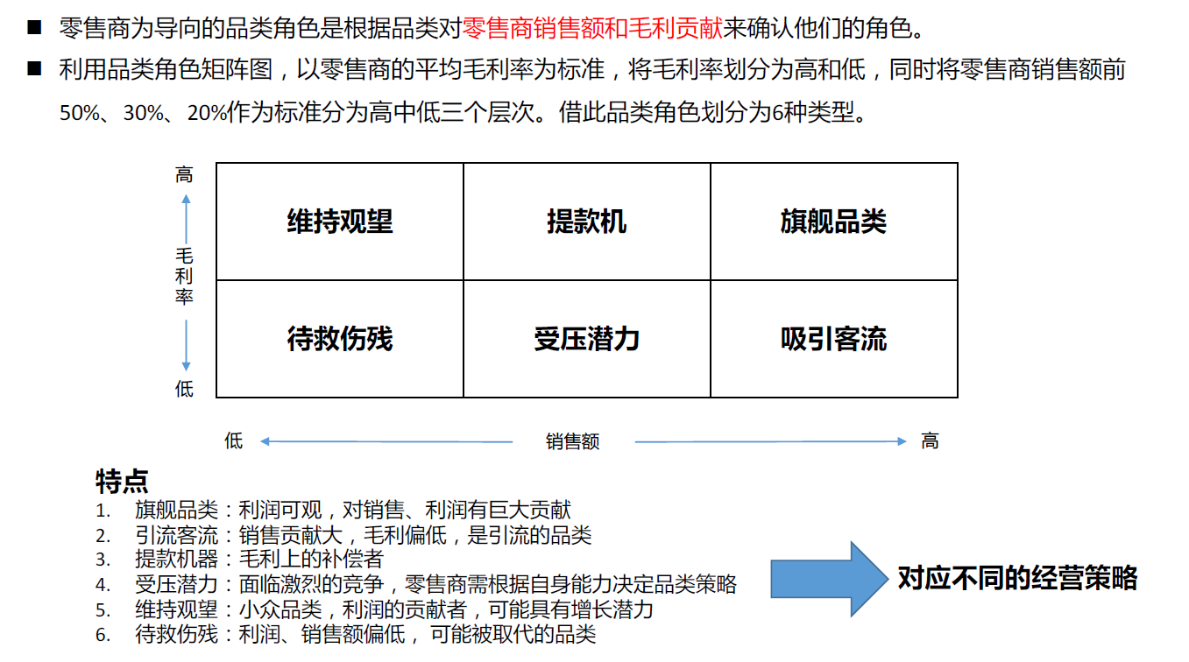
品类及门店分析——品类零售商导向

Slide 20
品类及门店分析——品类零售商导向
品类角色：心脑血管处方药，销售占比12.9%，远高于其他品类，但毛利率低，为吸客品类
角色结果：旗舰品类（高价:低单量、高销售）2个：中药、保健食品，待救伤残商品偏多
X轴：销售占比
Y轴：毛利率
气泡大小：订单数
维持观望
提款机
旗舰品类
平均毛利率：31.1%
待救伤残
受压潜力
吸引客流
*数据时间区间为20160101-20181231，数据不包含加盟店、收购店、关停店。

Slide 21
品类及门店分析——品类消费者导向
购买：会员整体平均年消费频次为2次，但慢病消费频次较高，达到4次
渗透：慢性病整体渗透率偏低，一次性用药（外用药非处方药、抗感冒用药非处方药等）渗透率较高，所有品类渗透率均低于10%
X轴：渗透率
Y轴：消费频次
气泡大小：订单数
*数据时间区间为20160101-20181231，数据不包含加盟店、收购店、关停店。

Slide 22
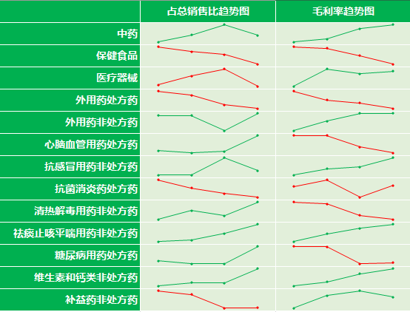
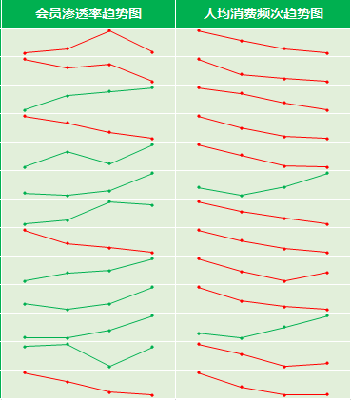
品类及门店分析——品类趋势
慢病品类吸客属性逐年增强，中药价值贡献呈上升趋势
慢病品类：心脑和糖尿作为慢病吸客品类会员销售占比、渗透率、人均消费频次逐年上升，毛利率却逐年下降
中药与保健食品：保健食品各项指标均逐年下降，中药在销售占比和毛利率上呈强势上升趋势
*数据时间区间为20150101-20181231，数据不包含加盟店、收购店、关停店。

Slide 23
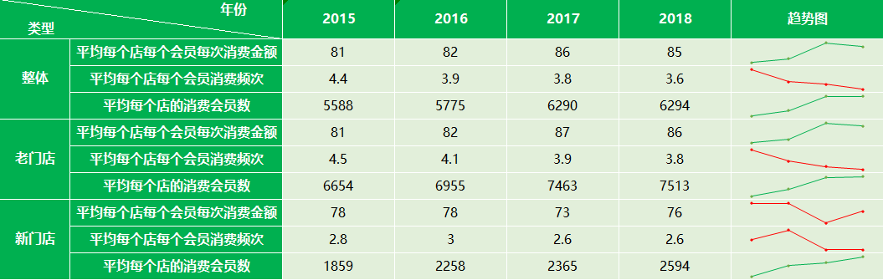
品类及门店分析——门店分析（1）
平均每店消费会员数增长趋缓，消费频次及消费金额在2018都出现下滑趋势
平均每店会员贡献额：平均每个店每个会员每次消费金额 x 平均每个店每个会员消费频次 x 平均每个店的消费会员数
整体消费会员：消费频次平均每年下降0.2次，2018较2017消费金额下降1元，消费会员数增加6人
老门店消费会员：2018年较2017年消费金额下降1元，消费频次下降0.1次，消费会员数增加50人
*数据时间区间为20150101-20181231，数据不包含加盟店、收购店、关停店。

Slide 24
品类及门店分析——门店分析（1）
从各分公司来看，江苏、上海公司三项指标均有下降，需重点关注
门店消费金额：只有鄂中、江苏、上海出现下滑，这三家公司带动了整体的下滑
门店消费频次及会员数：超过半数分公司两项指标均出现下滑
闪光点：广东、武汉公司三项指标稳中有升，门店会员运营效果较好
 |  | 鄂中公司 | 广东公司 | 江苏公司 | 江西公司 | 上海公司 | 武汉公司 | 湘北公司 | 湘南公司 | 长沙公司
平均每个店每个会员每次消费金额 | 2017 | 75 | 44 | 88 | 79 | 81 | 82 | 87 | 90 | 96
 | 2018 | 74 | 46 | 87 | 80 | 80 | 82 | 88 | 92 | 96
平均每个店每个会员消费频次 | 2017 | 3.2 | 3.0 | 3.7 | 3.4 | 3.7 | 3.5 | 3.9 | 4.5 | 4.2
 | 2018 | 3.6 | 3.5 | 3.5 | 3.2 | 3.4 | 4.1 | 3.6 | 4.2 | 4.0
平均每个店的消费会员数 | 2017 | 3899 | 3991 | 7509 | 6659 | 6490 | 3994 | 7759 | 5967 | 5776
 | 2018 | 4871 | 5231 | 7331 | 7026 | 6319 | 5308 | 7255 | 5300 | 5563
*数据时间区间为20150101-20181231，数据不包含加盟店、收购店、关停店。

Slide 25
品类及门店分析——门店分析（2）
中小店重点关注会员转化，而大店重点关注会员产值提升
会员销售占比：各店型会员销售占比呈双波峰，会员销售占比达90%，随着店型的变小，会员销售占比值下降超10%
机会点：中小店型门店数占比达到93%，但会员销售占比不高，会员销售占比提升空间巨大
*数据时间区间为20160101-20181231，数据不包含加盟店、收购店、关停店。

Slide 26
品类及门店分析——门店分析（3）
消费会员数与月均消费：整体上跟店型大小呈线性关系，但特一、大一店在消费金额上较低
新增与复购消费会员数：整体上跟店型大小呈线性关系，但小二店新增会员较多，复购会员偏低
 | 平均每个会员每月购买金额中位数 | 平均每个月消费会员数量中位数 | 平均每月新增会员数中位数 | 平均每月复购会员数中位数
超特大店 | 218 | 6768 | 322 | 5612
特大店(特一) | 167 | 6176 | 339 | 5192
特大店(特二) | 182 | 5154 | 305 | 4161
大店(大一) | 128 | 4823 | 240 | 3870
大店(大二) | 136 | 3463 | 229 | 2709
中店(中一) | 131 | 2242 | 163 | 1729
中店(中二) | 119 | 1617 | 145 | 1185
小店(小一) | 109 | 1005 | 124 | 654
小店(小二) | 94 | 624 | 166 | 296
小店(小微店) | 64 | 674 | 104 | 477
*数据时间区间为20160101-20181231，数据不包含加盟店、收购店、关停店。

Slide 27
品类及门店分析——门店分析（4）
中小店重点关注会员的黏性提升，大店重点关注会员产值提升
留存：中小店留存较低，消费1次会员占比平均达到49%
黏性：用户黏性随店型的增大而增加，超特大店会员黏性不强
*数据时间区间为20160101-20181231，数据不包含加盟店、收购店、关停店。

Slide 28
品类及门店分析——门店品类分析
处方药：特大店（特二）处方药销售占比最高，达到44.2%
保健食品：小店（小微店）保健食品销售占比最高，达到12%
非处方药：小店（小二）非处方药店销售占比最高，达到38.5%
中药：特大店（特一）中药销售占比最高，达到14.8%
*数据时间区间为20160101-20181231，数据不包含加盟店、收购店、关停店。

Slide 29

谢谢聆听！

